Slide 1
Аналитический отчёт
Сгенерирован: 18.01.2026 19:44

Slide 2
Ключевые метрики
• Общая сумма продаж: 5,774,520.00 руб.
• Средний чек: 120,302.50 руб.
• Общее количество заказов: 48

Slide 3
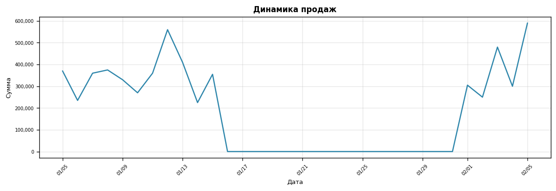
Динамика продаж

Slide 4
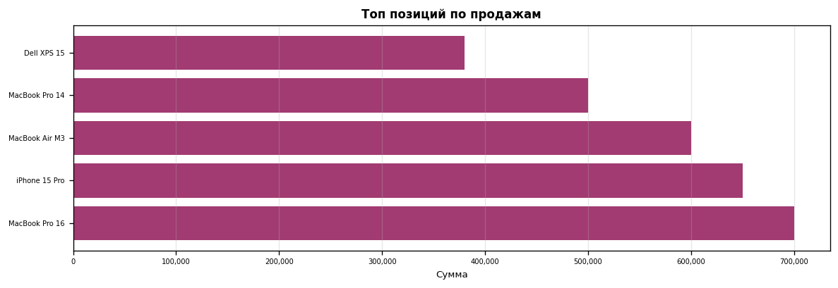
Топ позиций по продажам

Slide 5
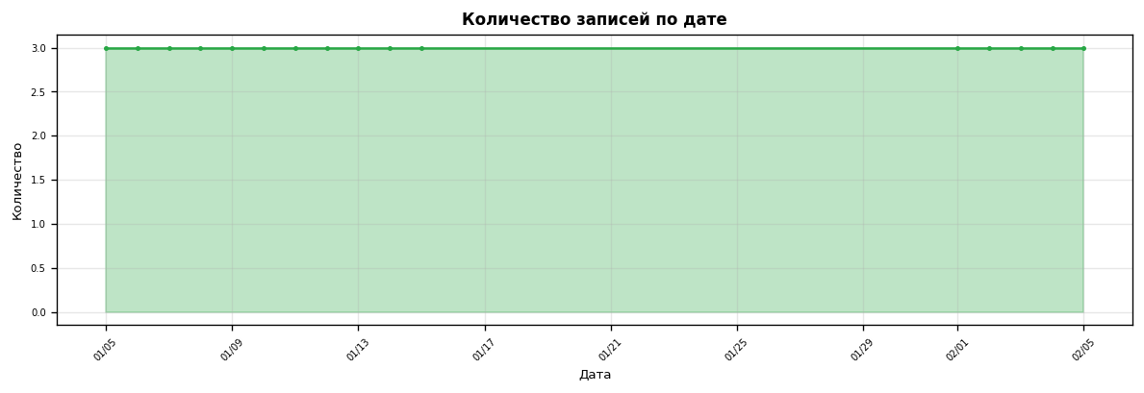
Количество записей по дате

Slide 6
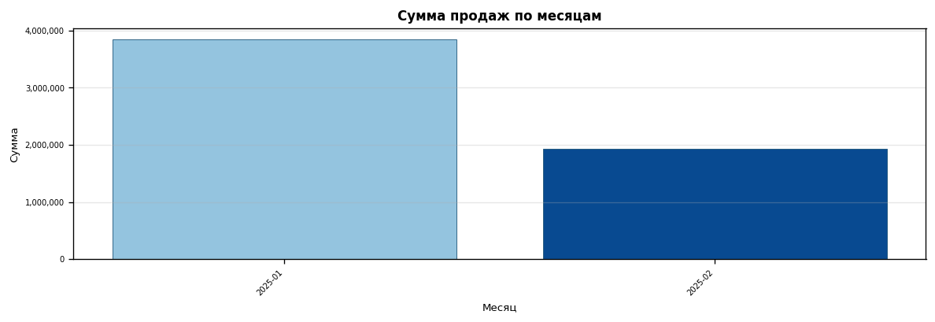
Продажи по месяцам

Slide 7
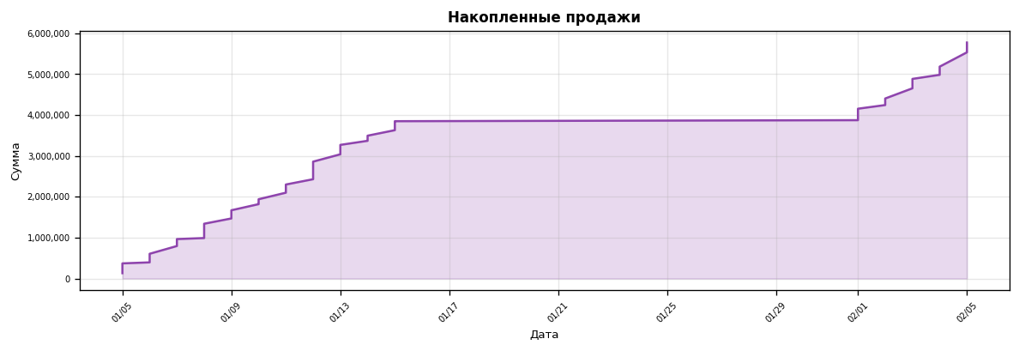
Накопленные продажи

Slide 8
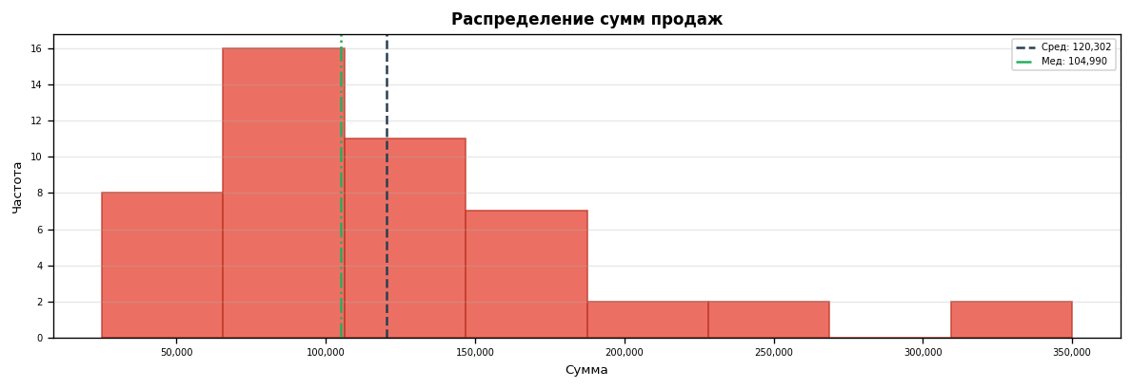
Распределение сумм продаж

Slide 9
Детализация топ позиций (часть 1)
Позиция | Сумма продаж
MacBook Pro 16 | 699,980.00
iPhone 15 Pro | 649,950.00

Slide 10
Детализация топ позиций (часть 2)
Позиция | Сумма продаж
MacBook Air M3 | 599,960.00
MacBook Pro 14 | 499,980.00
Dell XPS 15 | 379,980.00

